Slide 1
Editor de polígonos 2D
Equipe: Alécio José Gomes Neto
Fábio Isensee
José Alberto Zimermann

Slide 2
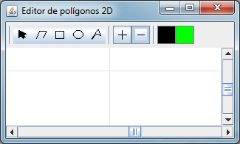
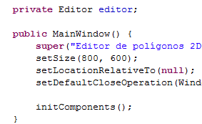
Editor

Slide 3
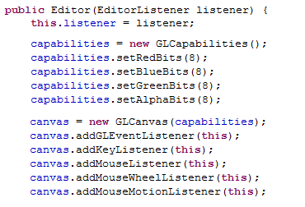
Renderer

Slide 4
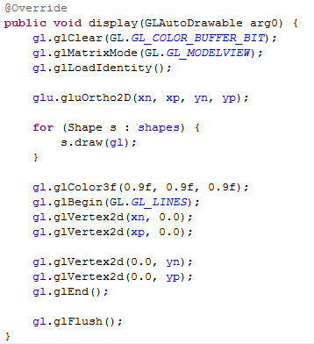
Método – display()

Slide 5
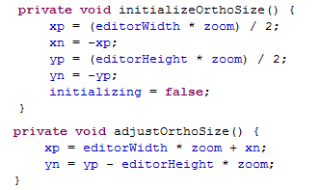
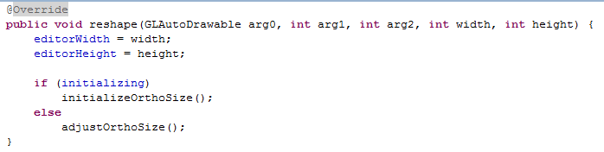
Manipulação do Ortho

Slide 6
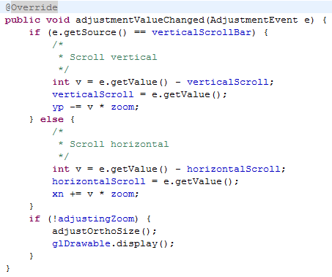
Pan (Scroll)

Slide 7
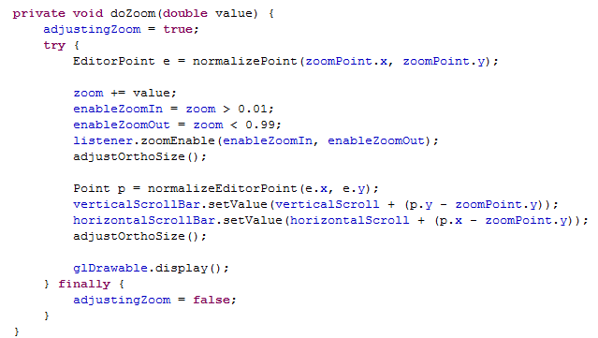
Zoom

Slide 8
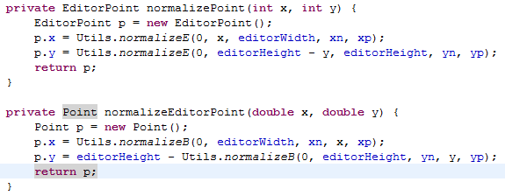
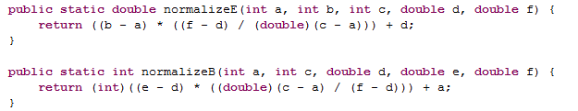
Coordenadas - NDC

Slide 9

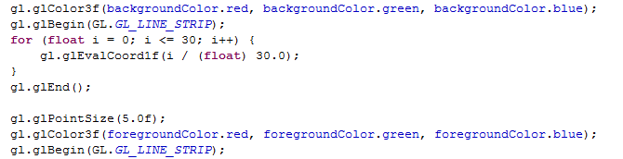
Cores – Exemplo Spline

Slide 10
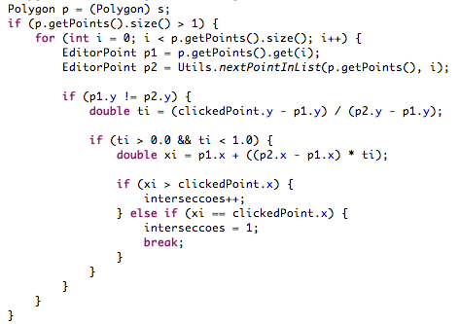
Scanline - Polígono

Slide 11

Scanline - Círculo

Slide 12
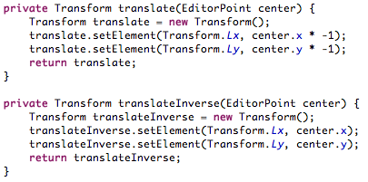
Métodos auxiliares

Slide 13
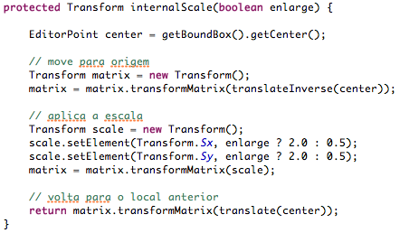
Escala

Slide 14
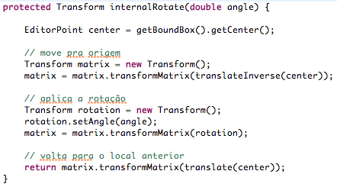
Rotação

